Slide 1
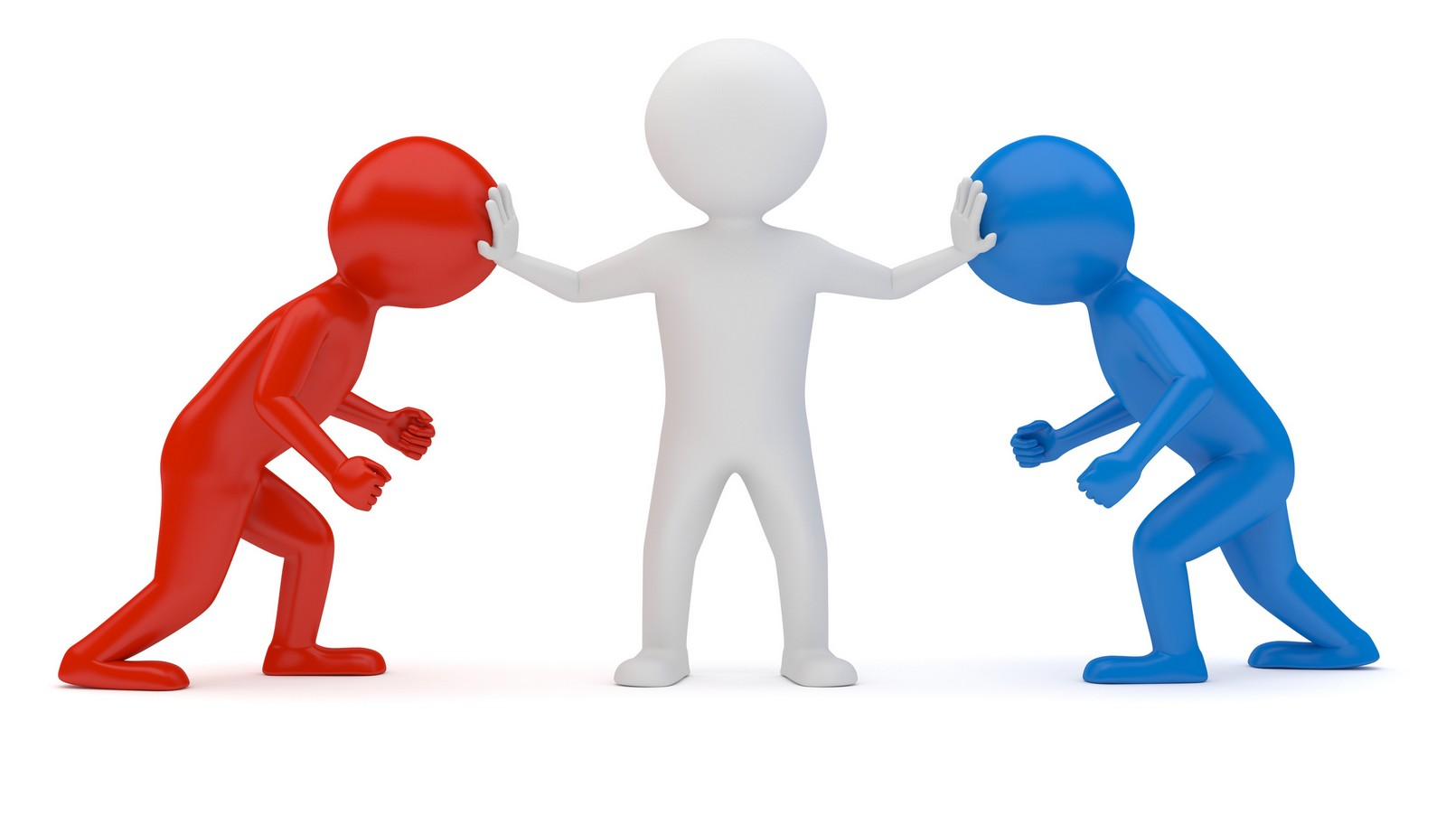
Konflikt v organizaci
Johana Rotkovská
Štěpánka Šefčíková
Sociologie práce
2.roč. NMgr. studia

Slide 2
Konflikt
Konflikt = střet dvou nebo více protikladných sil
Odlišení konfliktu od problému – převažuje v něm stránka emoční nad věcnou
Obvyklé projevy chování stran v konfliktu:
vystupují přímo nebo nepřímo proti sobě
usilují o vítězství nad soupeřem, kterým je právě druhá strana v konfliktu
překážejí si v dosažení cílů
preferují své zájmy a potřeby, hodnoty a cíle
Konflikty psychologické a sociální nebo sociologické
Vnímaný konflikt, prožívaný konflikt a konfliktní chování

Slide 3
Konflikty v organizaci
Teorie konfliktu v průběhu padesátých let 20. století
Vychází ze základních tezí o společnosti:
Sociální systémy jsou založeny na prokladech.
Společnosti jsou nutně vnitřně rozdělené.
Život ve společnosti generuje opozici a nepřátelství.
Společenský život generuje strukturní konflikty.
Každá společenská diferenciace zahrnuje mocenskou nerovnost.
Základními prvky společenského života jsou zájmy.
Sociální život obsahuje nátlak.
Společenský život generuje různost zájmů.
Sociální systémy mají tendenci ke změně.

Slide 4
Vývoj názorů na konflikt
Tradiční pohled na konflikt
konflikt považuje za dysfunkční prvek, který je výsledkem nedostatečné a špatné komunikace, malé otevřenosti a důvěry
konfliktu je třeba se vyhnout, potlačit ho, aby byla zabezpečena skupinová soudržnost a organizační výkonnost
Škola human relations
konfliktu se nelze vyhnout, že je nezbytným průvodním jevem lidské interakce
konflikt může přispět ke konstruktivnímu řešení různých úloh
dobře zvládnutý konflikt může zlepšit mezilidský vztah a budoucí spolupráci, prohloubit vzájemnou důvěru
Vyvážený pohled
konflikt je vnímán jako normální, přirozenou a nevyhnutelnou složku společenských vztahů, je všudypřítomný
konflikt sám o sobě není patologický
konflikt je třeba chápat, umět řídit a třeba i využívat

Slide 5
Vznik konfliktu
Zdroje konfliktů:
konflikty představ
konflikty názorů
konflikty postojů
konflikty zájmů
Edgar Schein: většina organizačních konfliktů pramení z nepochopení tzv. psychologické smlouvy
Konflikt může vzniknout na základě střetu mezi vertikální a horizontální linií formálních organizací

Slide 6
Průběh konfliktu
Potenciální spouštěče konfliktu:
struktura
komunikace
osobnostní proměnné
okolí
Fáze vnímání a personalizace
Fáze chování a jednání
Proměnné konfliktu:
předmět sporu
kolik je v sázce
vzájemná závislost stran
trvalost vztahu
struktura stran
přítomnost třetí strany
dosavadní vývoj konfliktu

Slide 7
Konfliktnost

Slide 8
Typy pracovních konfliktů
osobní
vnitroskupinové
meziskupinové
1. OSOBNÍ KONFLIKTY
nejčastější typy
práce spolupracovníka
spor o pravidla, předpisy
přílišné nároky, požadavky
diskriminace
neshody v odměňování
zasahování do cizích kompetencí
nedodržení dohody, smlouvy
zlá vůle
nejčastější příčiny
nedorozumění
lhaní
nedbalost
nejasné hranice
strach
postranní úmysly

Slide 9
2. VNITROSKUPINOVÉ KONFLIKTY
Faktory
technicko-organizační
sociální
psychologické

Slide 10
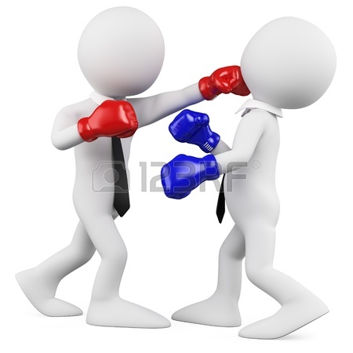
3. MEZISKUPINOVÉ KONFLIKTY
Podmínky:
Skupinová identifikace
Pozorovatelné rozdíly
Frustrace

Slide 11
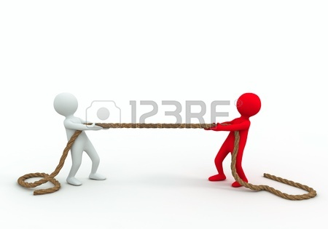
Řešení meziskupinových konfliktů:
Nepřímé způsoby
Přímé způsoby
Prevence meziskupinových konfliktů
Důsledky meziskupinových konfliktů

Slide 12
Styly řešení konfliktů
Únikový:
- neprosazují své zájmy, nekooperují
- snaží se konfliktům vyhýbat
- za určitých situací může být žádoucí
Kompetitivní:
- sebeprosazující a nekooperativní
- cílů dosahuje bez ohledu na ostatní
Přizpůsobivý:
- neprosazují své zájmy, kooperují
- slabí, submisivní
Kompromisní:
- vhodný tam, kde nelze dosáhnout oboustranně výhodného řešení
Kooperační:
- jednání sebeprosazující i kooperativní
- oboustranně výhodné řešení

Slide 13
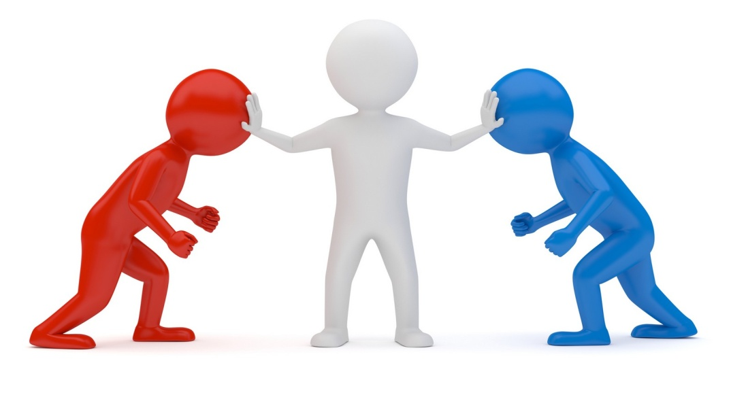
Úloha manažera v konfliktní situaci
Řešení konfliktů mezi podřízenými:
- opora, aby pracovníci mohli vyřešit konflikt sami
- porozumět situaci, vést sporné strany k nahlédnutí na problém
z více hledisek

Slide 14
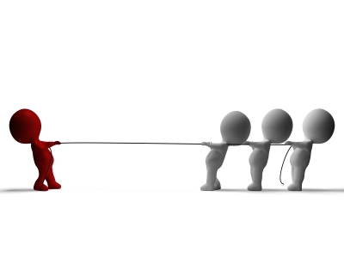
Řešení konfliktů mezi podřízenými a nadřízenými:
- téměř nemožné, aby se zde nepromítly mocenské vztahy
- konflikty se často týkají hodnocení a odměňování
Řešení konfliktů s obchodními partnery:
- nejčastější příčiny: omyl, zkreslování, odlišná interpretace podmínek dohody

Slide 15
Důsledky pracovních konfliktů
Negativa
Pozitiva
plýtvání s energií
zkreslené úsudky
psychologické důsledky porážky
nedostatky v kooperaci
nezodpovědné chování
nedůvěra, podezřívání
zviditelnění hodnot
vyjasnění postojů
lepší rozhodování
růst angažovanosti
podpora spontaneity v komunikaci
lepší produktivita
podpora tvořivosti

Slide 16
Seznam literatury
BEDRNOVÁ, Eva a Ivan NOVÝ. Psychologie a sociologie řízení. 3., rozš. a dopl. vyd. Praha: Management Press, c2007, 798 s. ISBN 978-80-7261-169-0.
ČAKRT, Michal. Konflikty v řízení a řízení konfliktů. Vyd. 1. Praha: Management Press, 2000, 181 s. ISBN 80-85943-81-6.
DONNELLY, James H, John M IVANCEVICH a James L GIBSON. Management. 1. vyd. Praha: Grada, 1997, 821 s. ISBN 80-7169-422-3.
KELLER, Jan. Sociologie organizace a byrokracie. Vyd. 2., přeprac. Praha: Sociologické nakladatelství, 2007, 182 s. ISBN 978-80-86429-74-8.
KOCIANOVÁ, Renata. Personální činnosti a metody personální práce. Vyd. 1. Praha: Grada, 2010, 215 s. ISBN 978-80-247-2497-3.
KOCIANOVÁ, Renata. Personální řízení: východiska a vývoj. 2., přeprac. a rozš. vyd. Praha: Grada, 2012, 149 s. ISBN 978-80-247-3269-5.
PLAMÍNEK, Jiří. Řešení konfliktů a umění rozhodovat. Vyd. 1. Praha: Argo, 1994, 197 s. ISBN 80-85794-14-4.
SCHEIN, Edgar H. Psychologie organizace. 1. vyd. Praha: Orbis, 1969, 161 s.
ŠLAPALOVÁ ČEMPELOVÁ, Zuzana. Konflikty a jak je neřešit. Moderní řízení. 2013, XLVIII, č. 1, s. 53.
ŠLAPALOVÁ ČEMPELOVÁ, Zuzana. Konflikty patří k životu. Moderní řízení. 2013, XLVIII, č. 1, s. 50-52.
WEIHRICH, Heinz a Harold KOONTZ. Management. 1. vyd. Praha: Victoria Publishing, 1993, 659 s. ISBN 80-85605-45-7.
ZELENÝ, Milan. Konflikt!: Řešit? Vyřešit? Odstranit?. Moderní řízení: Strategický management [online]. 2009, roč. 2009, 4/2009, 36 - 39 [cit. 2015-11-14]. Dostupné z: http://modernirizeni.ihned.cz/c1-36725150-konflikt-resit-vyresit-odstranit

Slide 17
Závěrem vám děkujeme…
„Věci různě prožíváme, různě o nich přemýšlíme a každý jinak komunikujeme.“

